Slide 1
CONCEPÇÕES ACERCA DO PROCESSO SAÚDE-DOENÇA
HSP0141-2023

Slide 2
Modelos

Slide 3
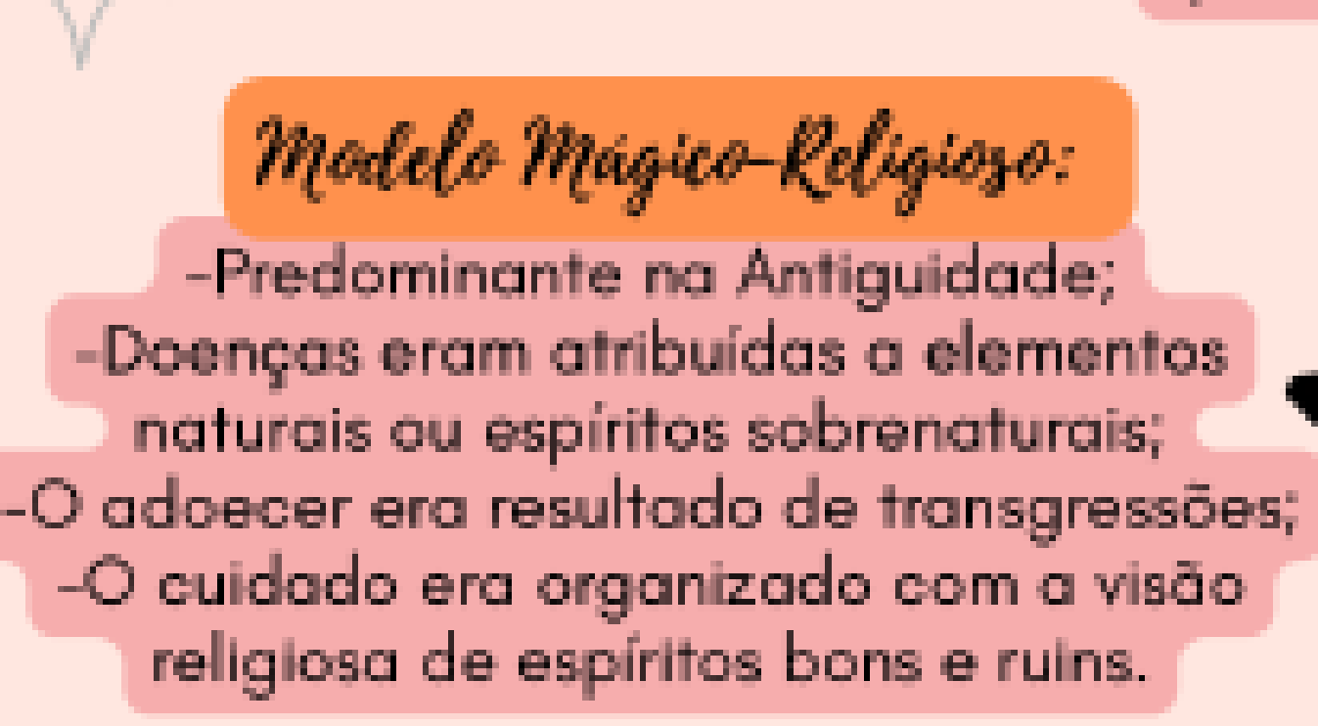
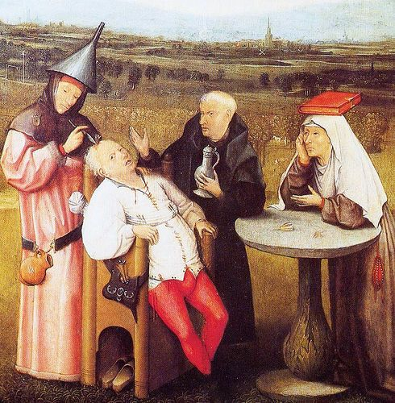
Modelo Mágico-Religioso
Notes:
"A extração da pedra da loucura" (1485), do pintor holandês Hieronymus Bosch (1450-1516), retrata a concepção medieval que supunha a loucura como uma pedra no cérebro. Bosch, na sua imaginação, no momento da extração da doença, coloca no lugar da dureza da pedra a delicadeza de uma flor. A imagem que se tinha da loucura era de algo místico, desconhecido, considerado o lugar imaginário da passagem da vida à morte

Slide 4
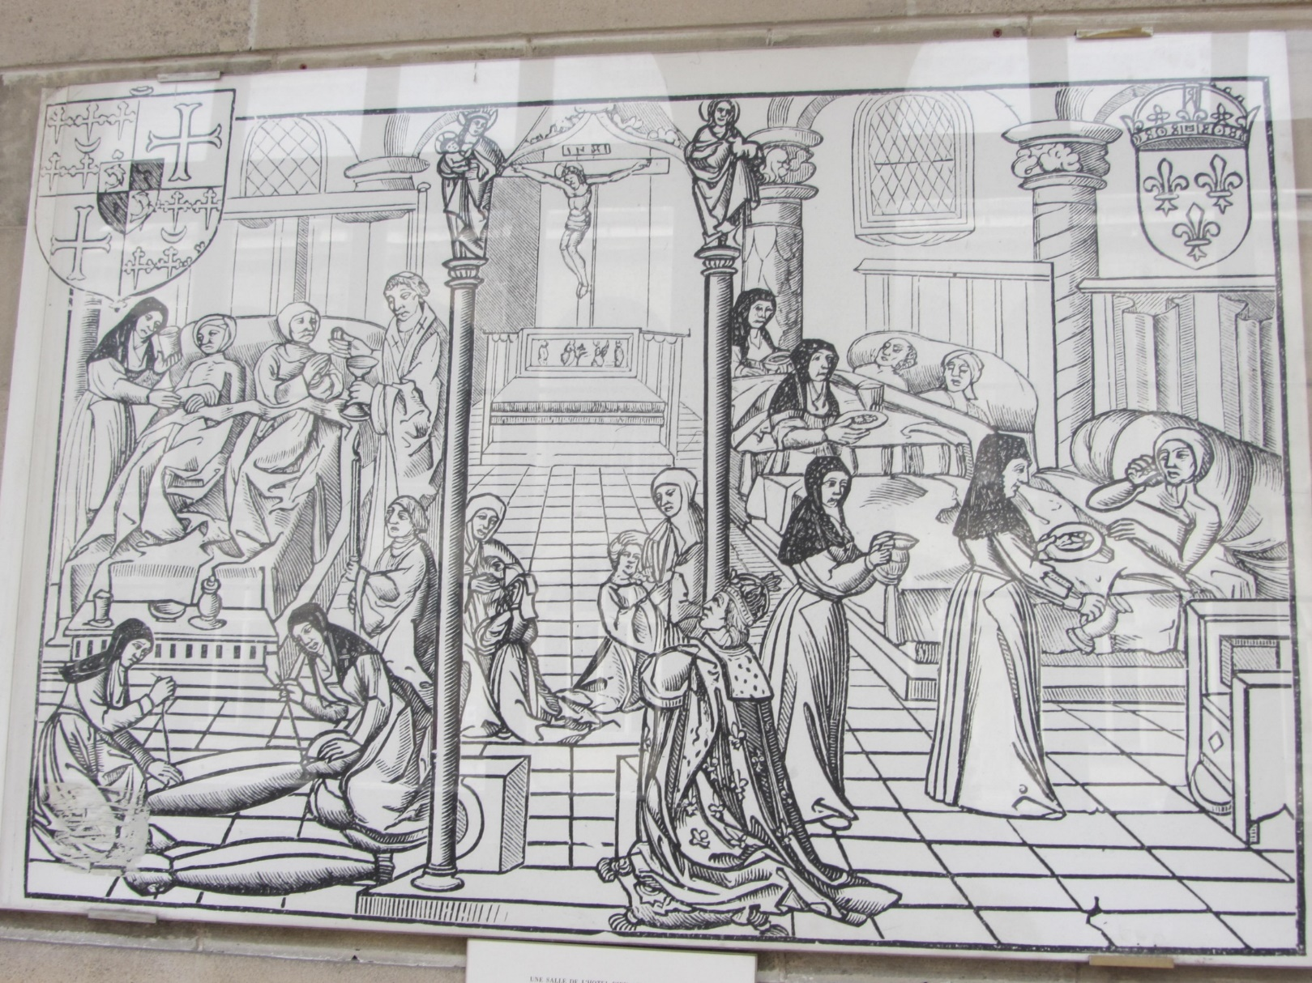
Modelo Mágico-Religioso

Slide 5
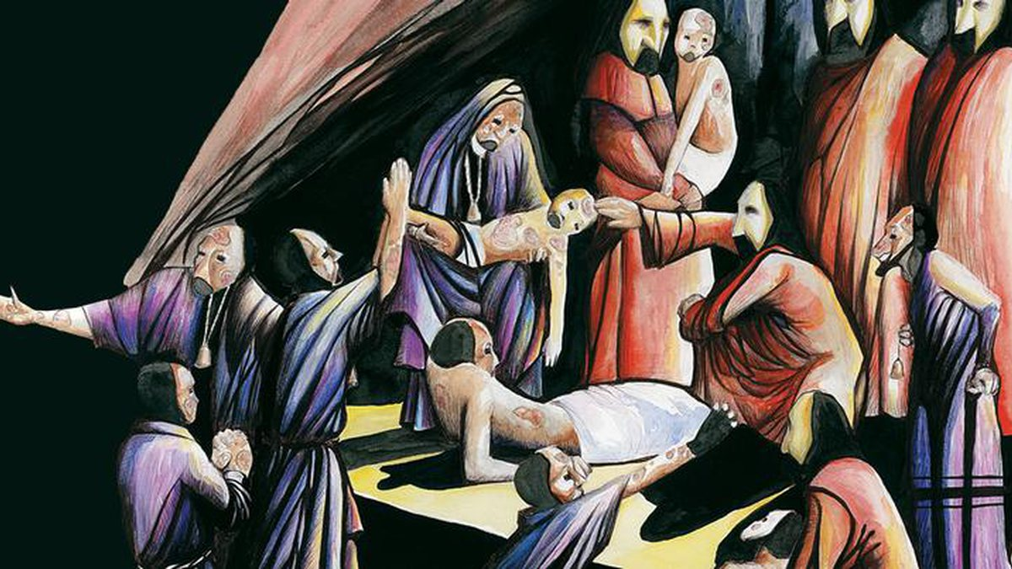
Modelo Mágico-Religioso
Notes:
Aventuras na História – Alexandre Teles

Slide 6
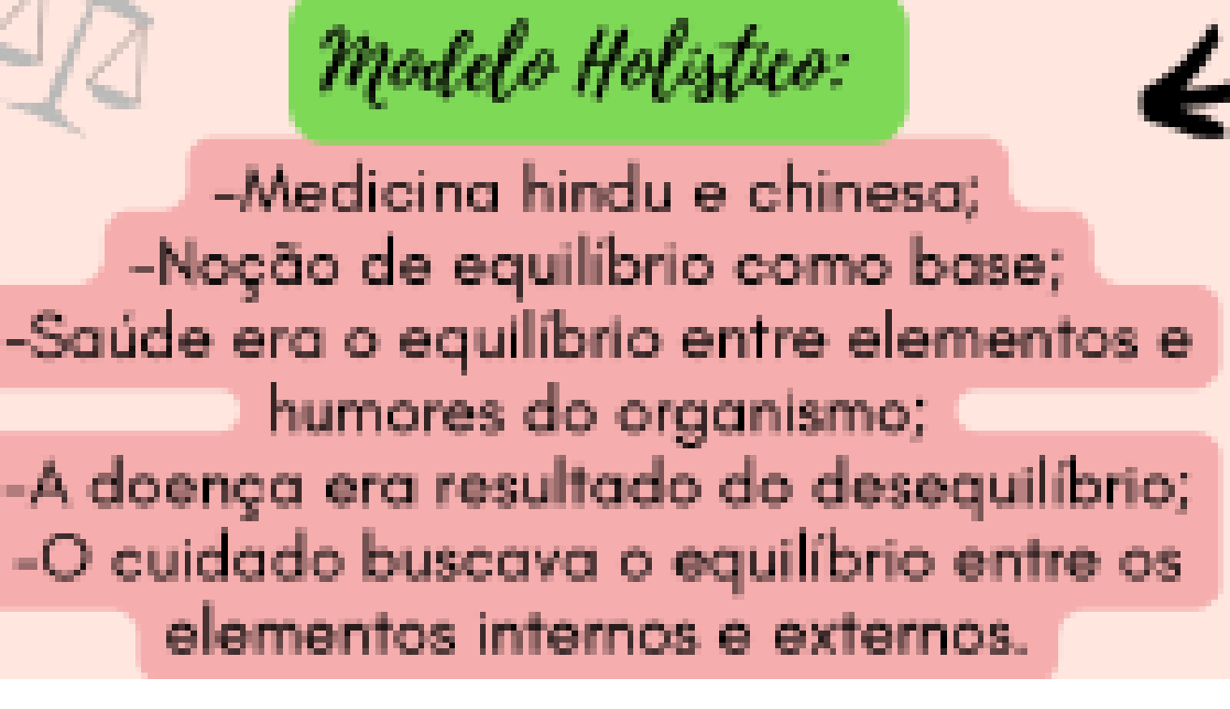
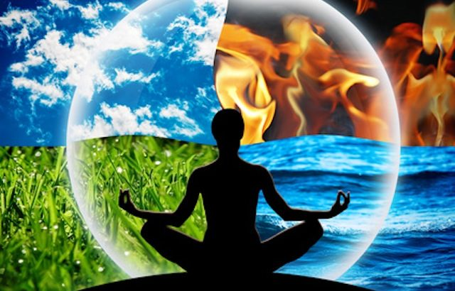
Modelo Holístico

Slide 7
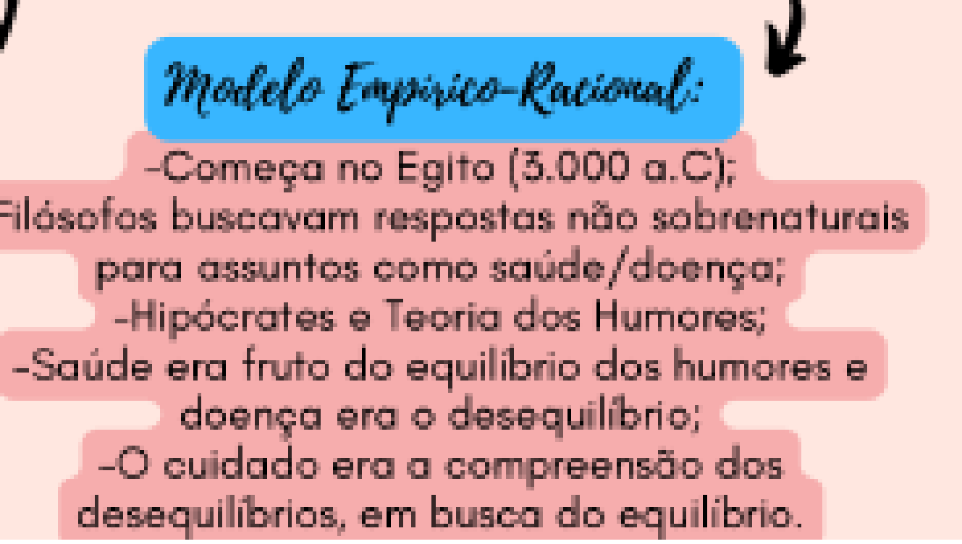
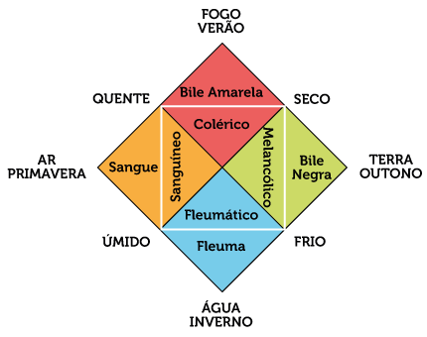
Modelo Holístico
Notes:
1) Tipo sangüíneo: Alegre, comunicativo e despreocupado. Sente emoções momentâneas de forma intensa, reage rápido as situações e não costuma guardar rancores.
2) Tipo colérico: Mandão, impetuoso e líder. Sente emoções de forma intensa, reage rápido as situações e costuma guardar rancores.
3) Tipo melancólico: Pensador, criativo e pessimista. Sente emoções de forma intensa, é lento para reagir as situações e costuma remoer mágoas.
4) Tipo fleumático: Controlado, equilibrado e passivo. Sente emoções de forma fraca, é lento para reagir as situações e não guarda rancores.

Slide 8
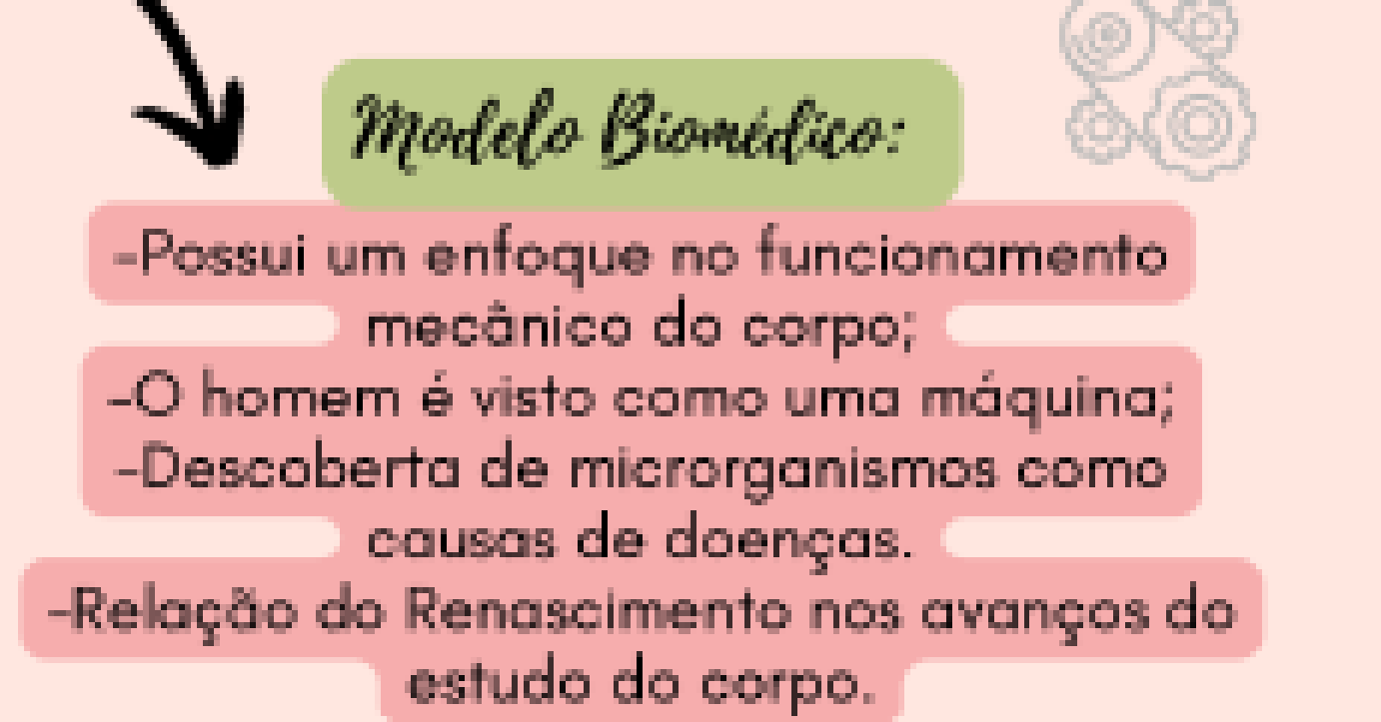
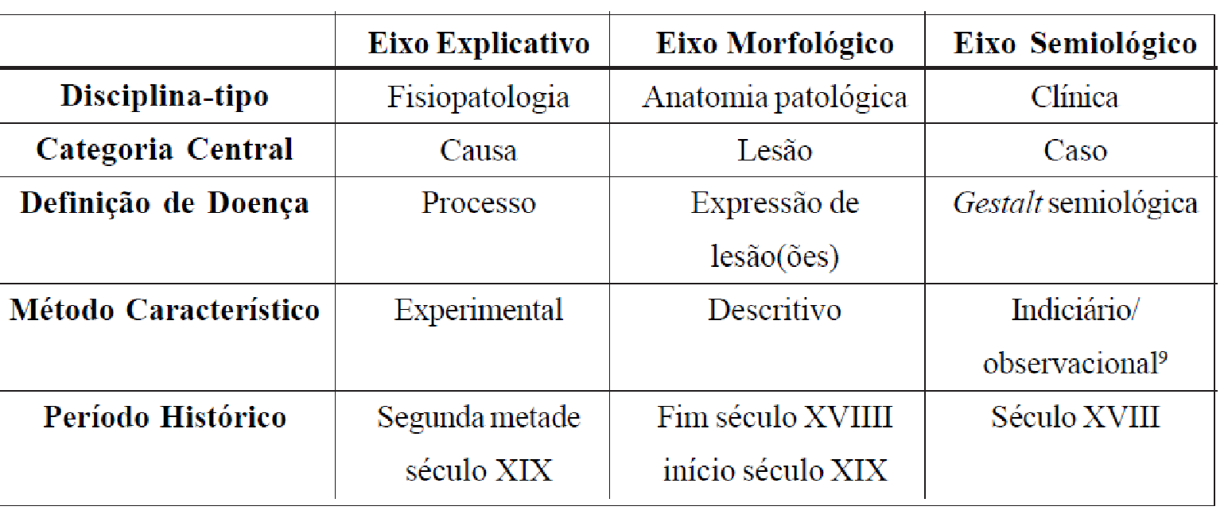
Modelo Biomédico
Notes:
“as doenças são coisas,
de existência concreta, fixa e imutável, de lugar para lugar e de pessoa para
pessoa; as doenças se expressam por um conjunto de sinais e sintomas, que
são manifestações de lesões, que devem ser buscadas por sua vez no âmago
do organismo e corrigidas por algum tipo de intervenção concreta”.

Slide 9
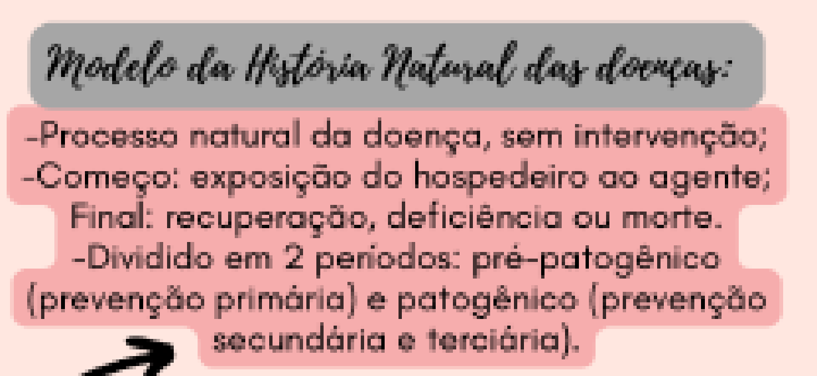
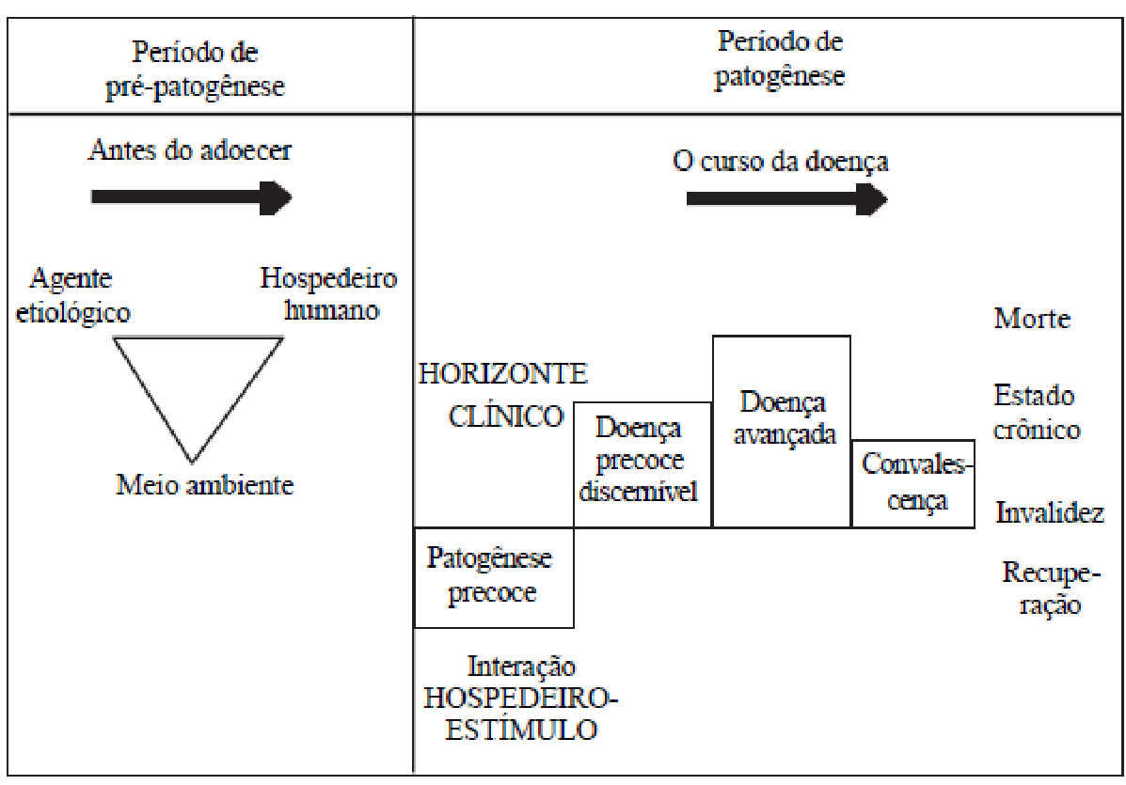
Modelo Biomédico

Slide 10
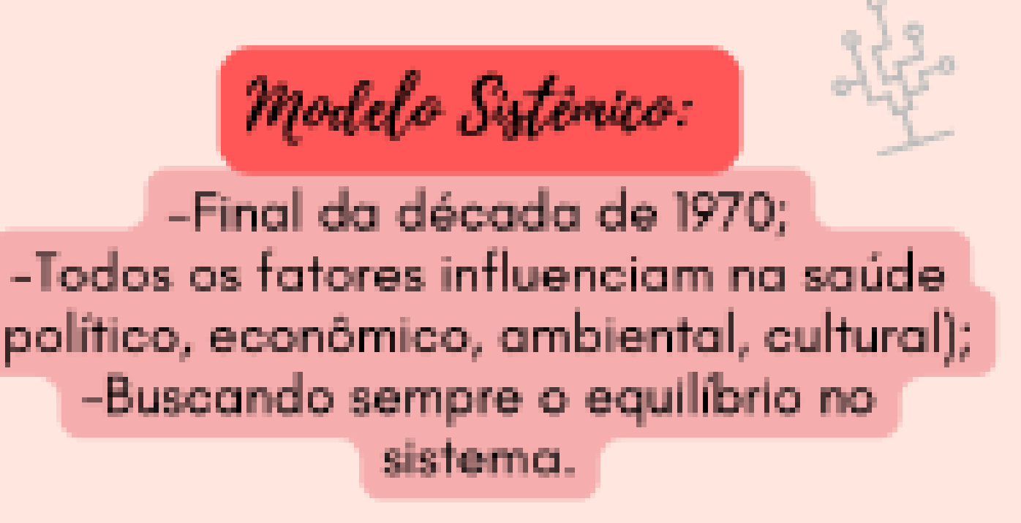
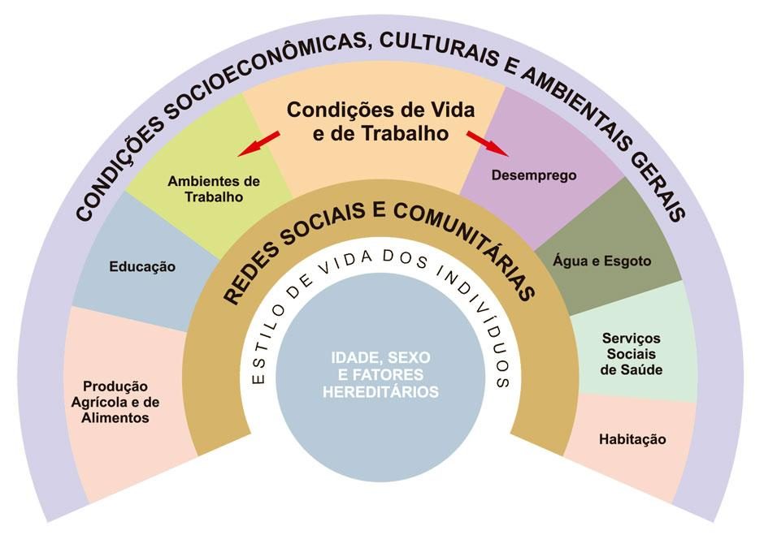
Modelo Sistêmico

Slide 11
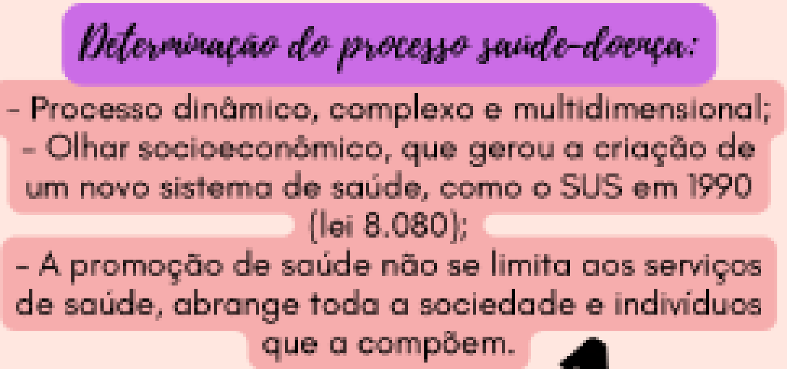
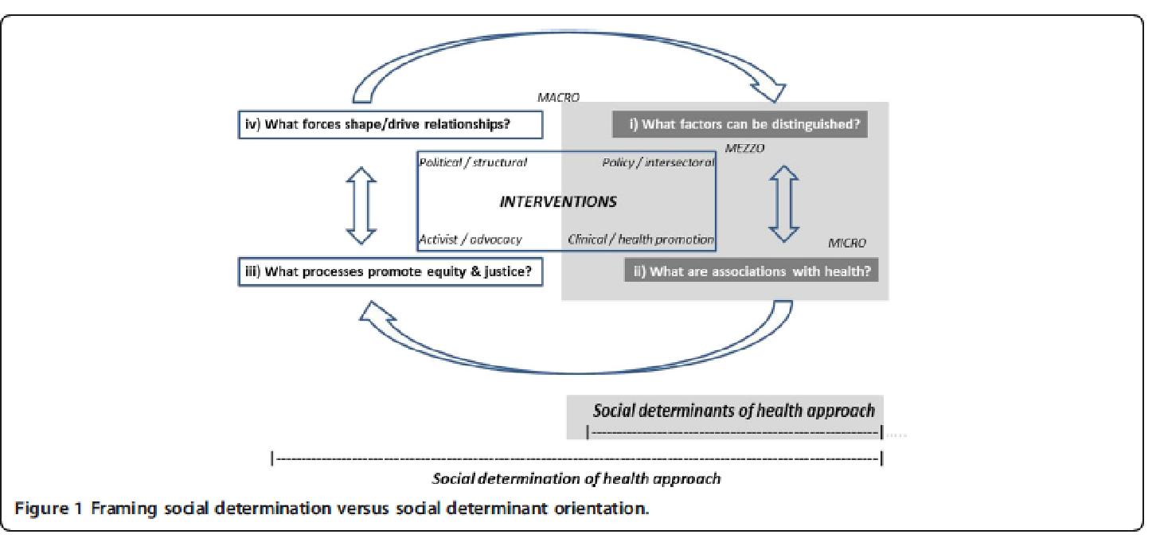
Modelo Determinação Social

Slide 12
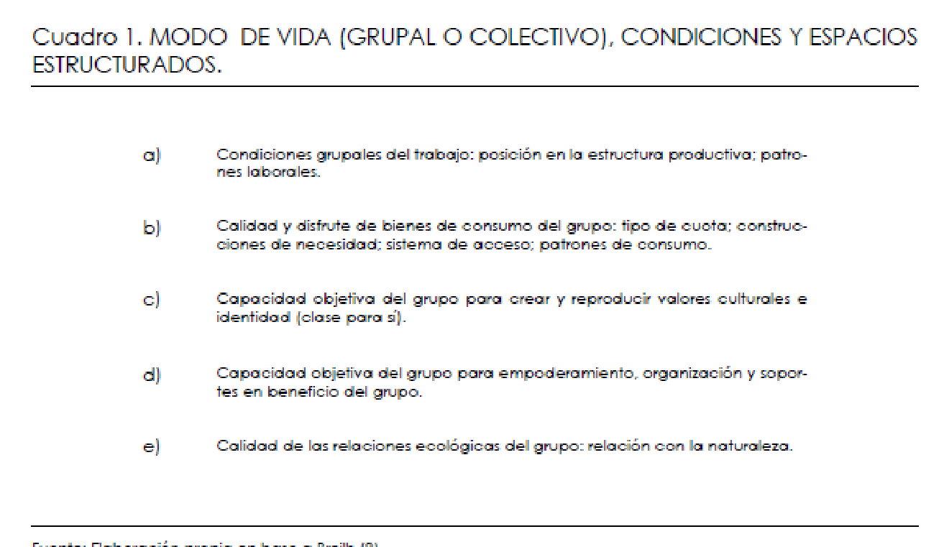
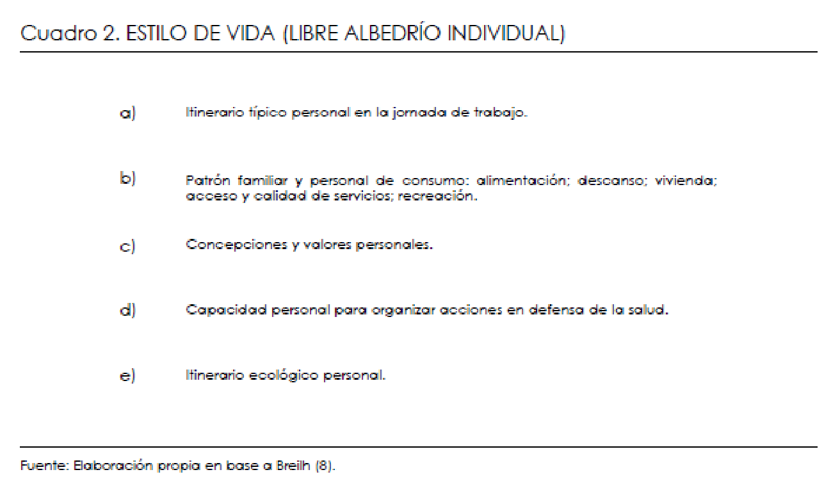
Modelo Determinação Social
Notes:
Geral: capacidade sustentável, direitos económicos e sociais, direitos da natureza;
Particular: modos de vida saudáveis, protegidas, com suporte coletivo, com identidade própria e dignificante, em ambientes saudáveis;
Singular: acesso a trabalho digno, consumo pleno e empoderado, e ecossistemas domésticos saudáveis.
En el nivel de los procesos singulares o individuales y familiares se expresan problemas de salud-enfermedad. Se refiere
a cinco clases de procesos bio-sico-sociales: a) Itinerario típico personal, b) Patrón individual y familiar de consumo, c) Concepciones sobre valores personales y familiares, d) Itinerario ecológico personal y familiar, e) Capacidad de organizar las acciones en defensa en la salud [6].
El segundo nivel de determinación es el de los procesos particulares o grupales y se refiere a la dimensión del modo de vida, o sea los procesos estructurados del modo de vivir característico de distintos grupos/clases sociales. El modo de vida es un concepto que no se queda en las conductas individuales ante la salud, sino que va más allá, al incluir las dimensiones socio-históricas, englobar la dimensión de las clases sociales y las relaciones sociales de producción, y considerar los aspectos simbólicos de la vida cotidiana en la sociedad de los individuos y familias [15]. El modo de vida tiene cinco componentes: a) condiciones de trabajo, b) consumo de bienes y servicios, c) creación y reproducción de valores culturales e identidad, d) participación en toma de decisiones y organización de acciones para beneficio del grupo social, e) disfrute del ambiente [6].
El proceso general se refiere a la estructura económica de cada sociedad según la determinan las relaciones sociales de producción, el desarrollo de las fuerzas productivas o de producción y el proceso de distribución y consumo de los bienes y servicios entre los diferentes grupos o clases sociales. Este dominio o proceso estructural se refiere a las dimensiones
económica, jurídico-política, ideológica, cultural, social y ambiental y a sus relaciones con la salud-enfermedad [6].

